Slide 1
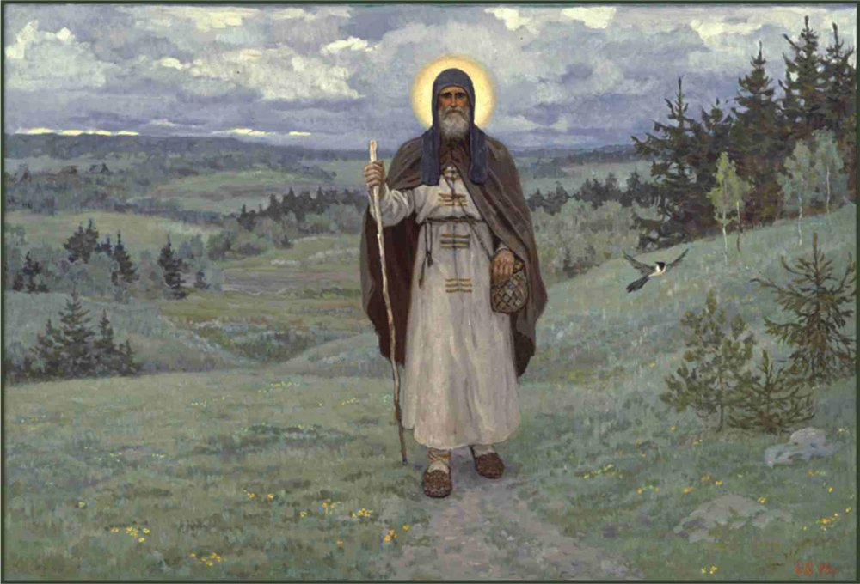
Преподобный Сергий Радонежский
Подготовила учитель литературы Православной класической гимназии г.о.Тольятти Рыбакова О.В.

Slide 2
Любимый святой
Отечество мое! Россия!
В тебе дух старины живет.
И ни одна еще стихия
Не победила твой народ.
Из тьмы веков ты восставала
И становилась все сильней.
Святая Русь – твое начало,
И преподобный Сергий в ней…

Slide 3
Св.Епифаний Премудрый, ученик преп.Сергия, автор Жития Сергия Радонежского

Slide 4
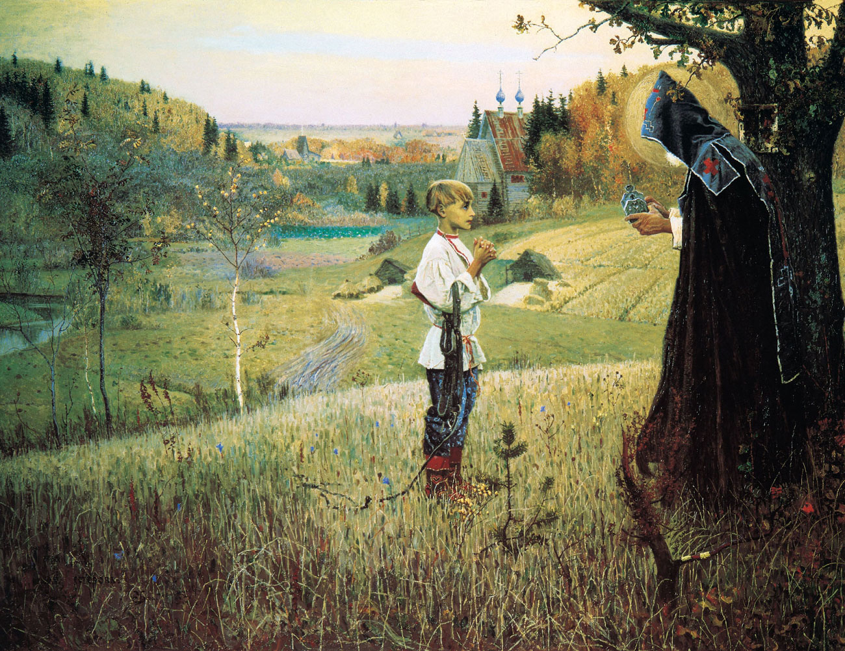
Встреча Варфоломея с Ангелом
Родился преподобный Сергий, а в миру – Варфоломей, 3 мая 1314 года под Ростовым.
Житие донесло до нас чудесную историю обретения дара понимания книжной грамоты отроком Варфоломеем.

Slide 5
Благословение Варфоломея

Slide 6
Чтение
Будто темная завеса спала с глаз отрока, и он без запинки стал читать
Псалтирь.
Тишина царила в доме. Голос Варфоломея звучал как родник.

Slide 7
Родители преп. Сергия

Slide 8
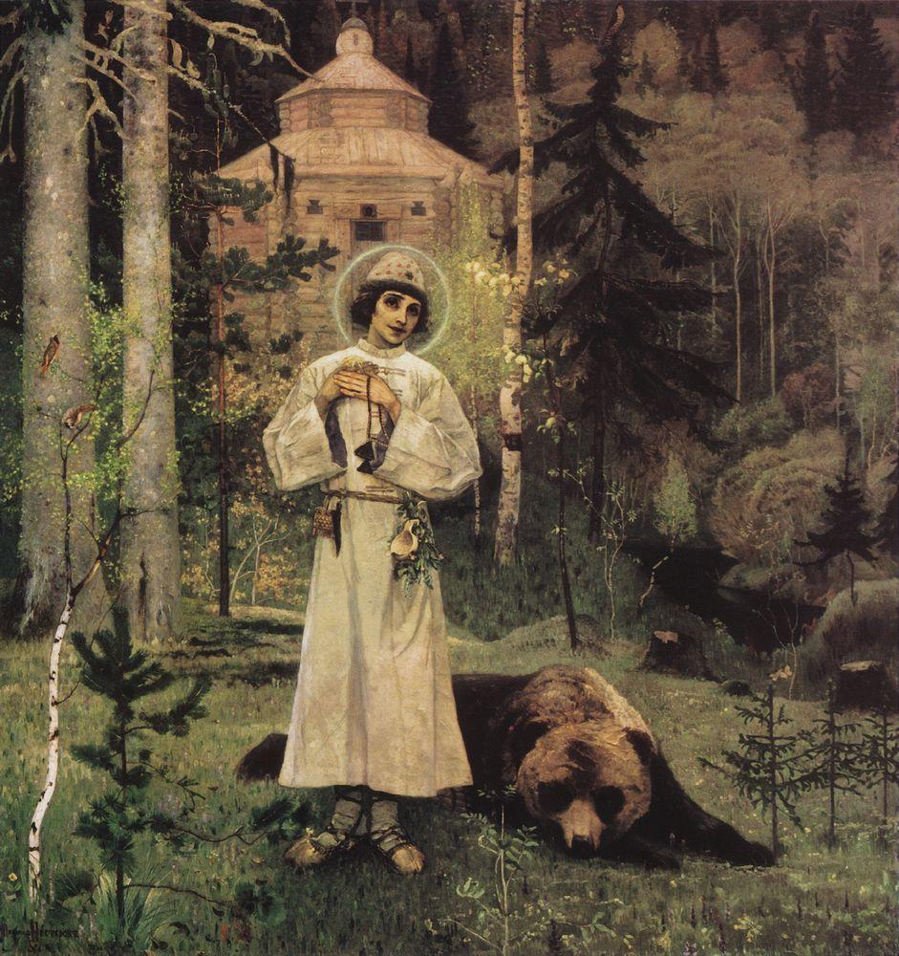
Монашеская жизнь
Жизнь в лесу была очень тяжела,
Варфоломей остался один. Работал с восхода до захода солнца.
Раз увидел он у своей кельи огромного медведя, пожалел его, дал краюшку хлеба. Медведь часто навещал потом одинокого монаха.

Slide 9
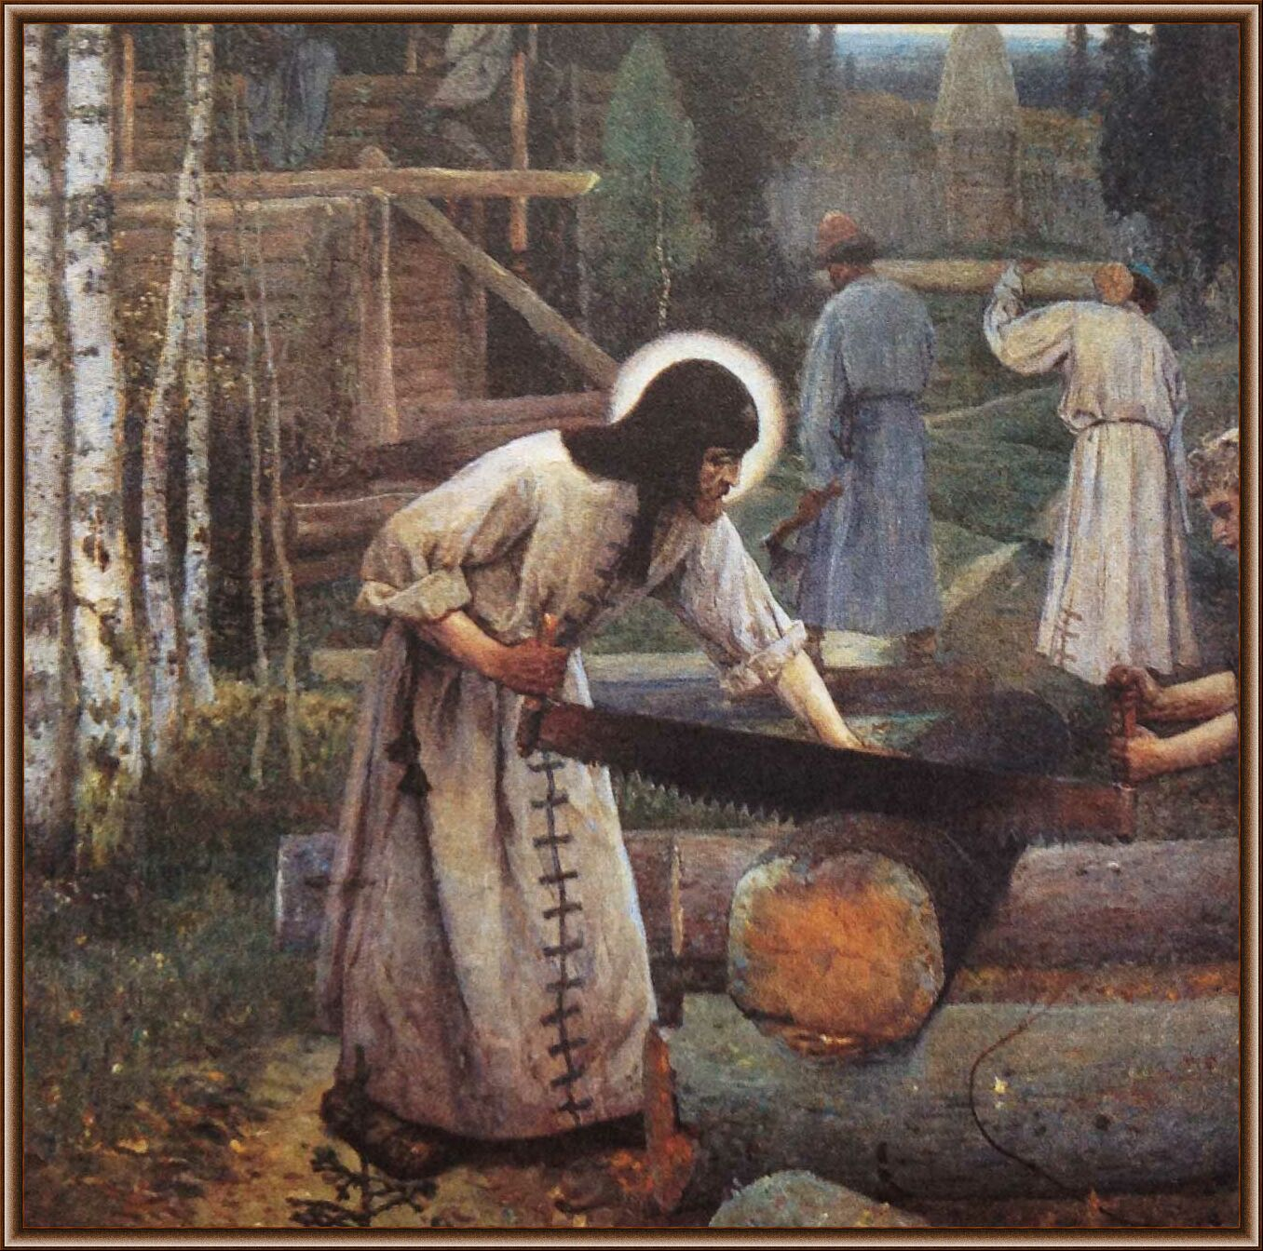
Так начала расти обитель…
Монастырь рос, жили сурово и тихо. Преподобный Сергий во всем подавал пример.
Сам строил кельи, таскал бревна, носил воду, пек хлеб, варил пищу, шил одежду и обувь.

Slide 10
Князь Дмитрий и преп.Сергий

Slide 11
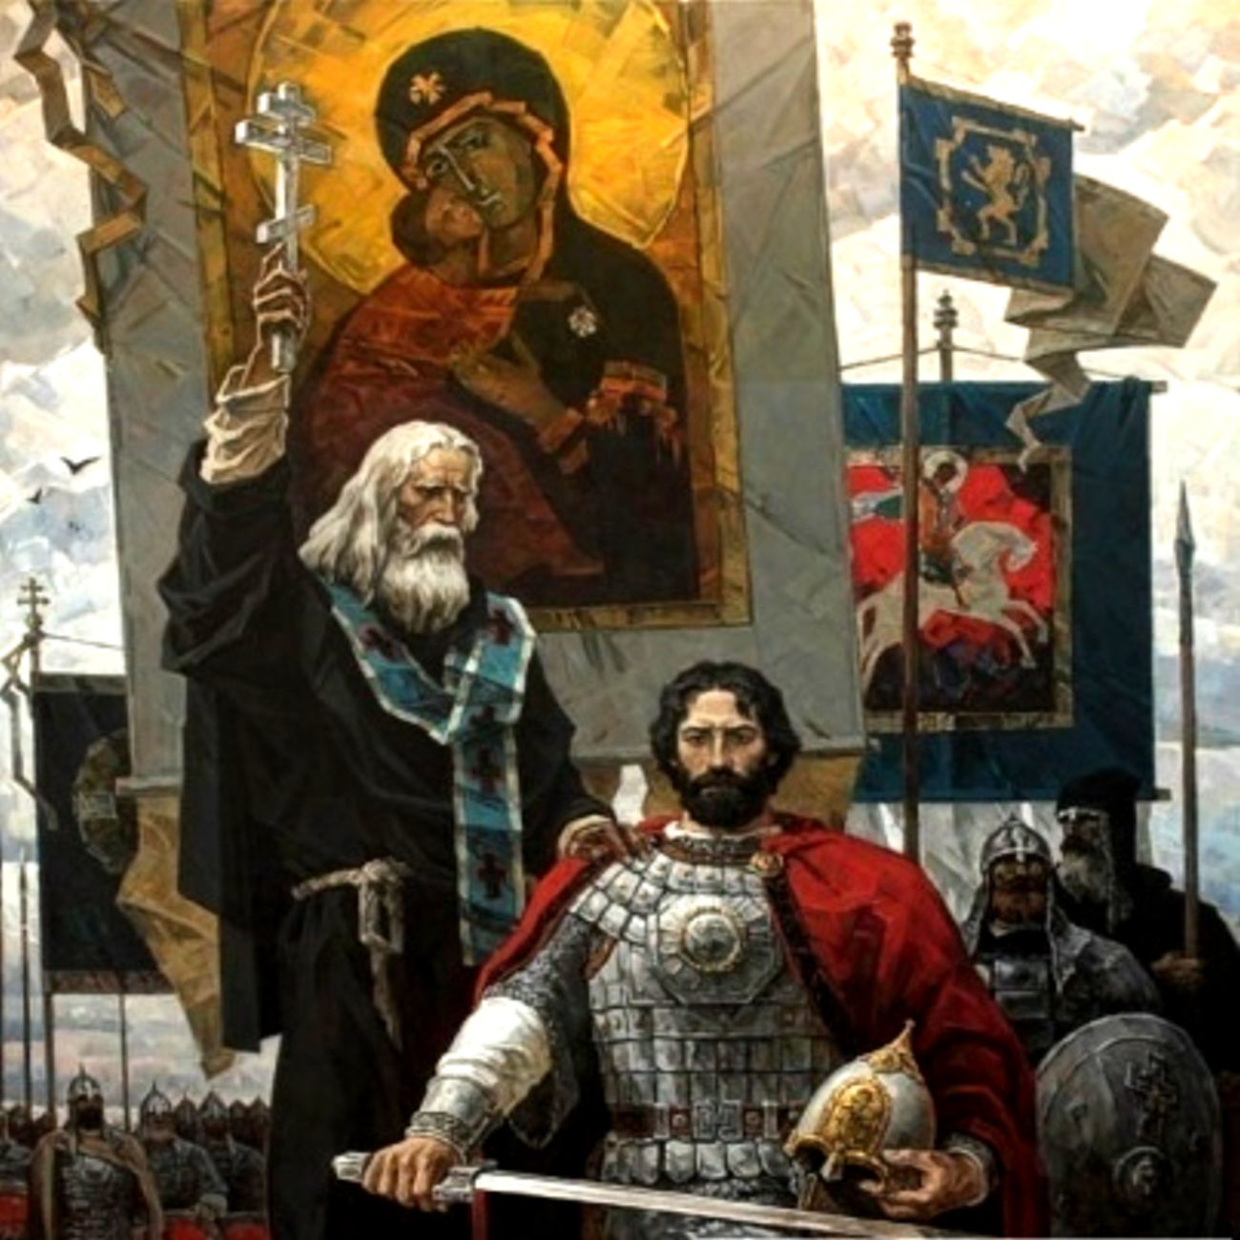
Благословение преподобного Сергия
Преподобный Сергий встал во главе сопротивления Орде.
Именно он дал благословение на битву с Мамаем князю Дмитрию.
А в помощь дал преподобный своих иноков – Пересвета(Александра) и Ослябю(Андрея), которые до принятия монашества были воинами.
Битва состоялась 8 сентября 1380 г. на Куликовом поле.

Slide 12
Господи Боже, помилуй
Душу живую России!
Мыслью проникнем в глубины
Вещего сердца России.
Будем молить непрестанно
С верой, надеждой и силой –
Ими же веси путями, Боже, воздвигни Россию!
Во время битвы преподобный Сергий молился Господу об успехе сражения, поминая при этом поименно каждого из павших…

Slide 13
Битва Пересвета с Челубеем

Slide 14
Воскрешение крестьянского сына.

Slide 15
В конце жизни преподобный Сергий удостоился посещения Пресвятой Богородицы

Slide 16
Кончина святого.
За полгода до смерти знал преподобный ее дату. Во время преставления лицо его просияло и от тела распространилось необыкновенное благоухание. Через 32 года мощи святого Сергия были открыты и оказались нетленными.
Преподобный Сергий нравственно воспитал русский народ.

Slide 17
Свято-Троицкая Сергиева лавра – сердце России!

